Slide 1
Finanza decentralizzata ed Euro digitale
I nuovi paradigmi del denaro programmabile
3 – Euro digitale e denaro programmabile
Francesco Fabris
Dipartimento di Matematica e Geoscienze
Università degli Studi di Trieste
ffabris@units.it 040-5582625
Wikimedia Commons

Slide 2

Banca Centrale Europea (BCE)

Slide 3
Finalità della BCE
(e di ogni altra banca centrale)
generare ed emettere la valuta fiduciaria (EURO)
controllare l’inflazione
monitorare il sistema bancario
preservare la stabilità finanziaria

Slide 4
Quali problemi ha portato, dal punto di vista della BCE e delle
banche centrali in generale, la nascita delle nuove tecnologie
legate alla blockchain alle criptovalute?
Bitcoin
De-Fi
Stablecoins
Criptovalute private

Slide 5
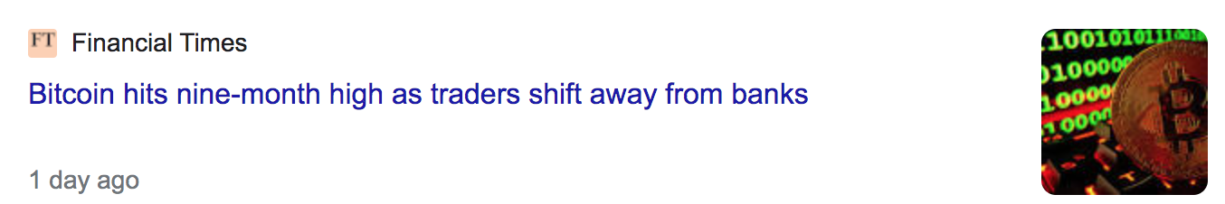
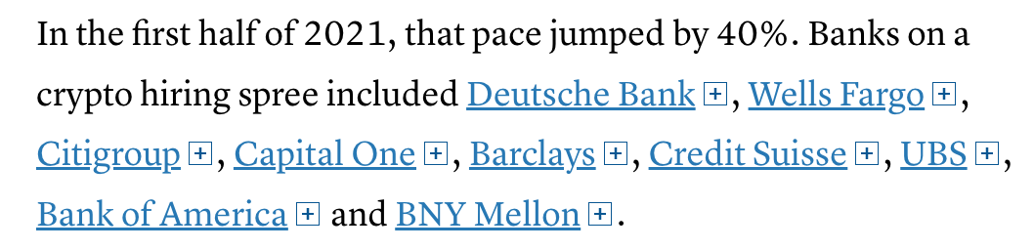
1. Bitcoin
rete di valore non censurabile
asset strategico

Slide 6
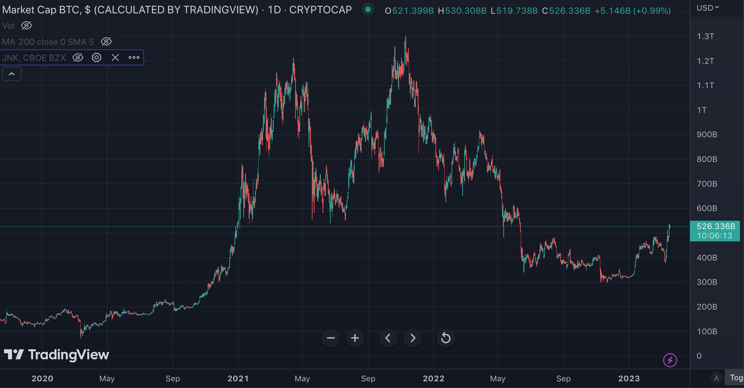
max 1,27 T$
Market cap BTC
1 T$ = 1000 mld $

Slide 7
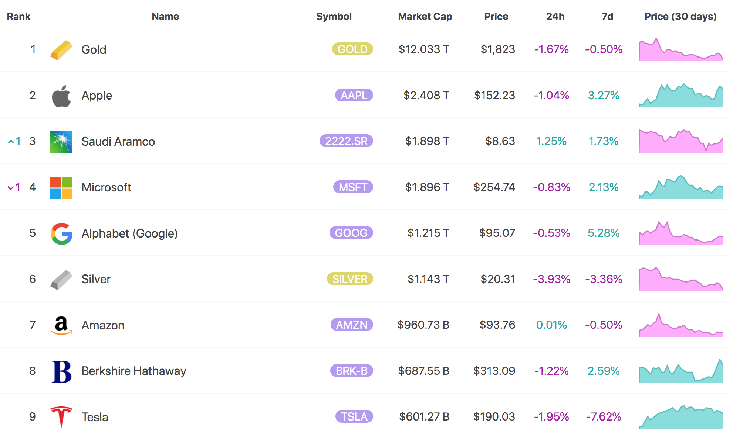
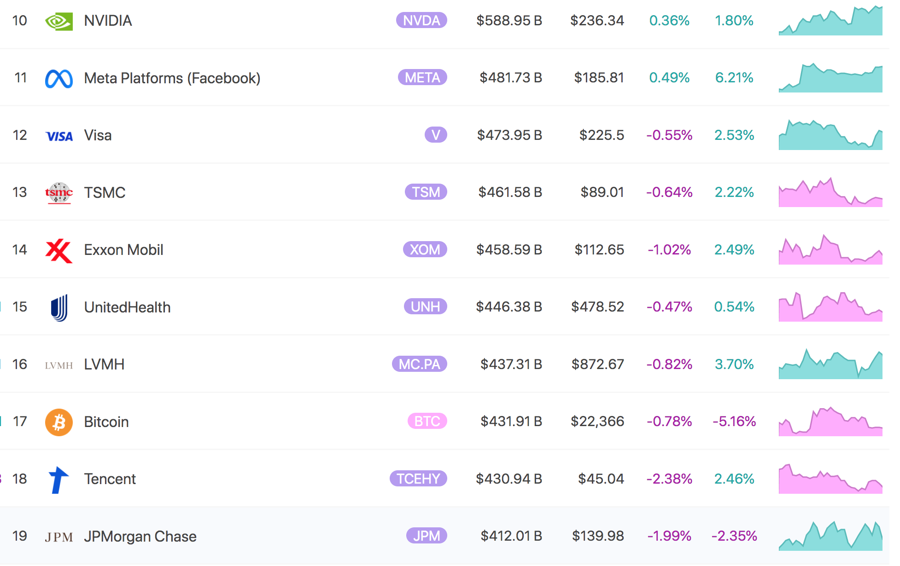
2,97 T$
10 nov 2021
Crypto
1,024 T$
Crypto
fonte:
https://8marketcap.com/
alla data 7 mar 23
431,9 b$
BTC

Slide 8
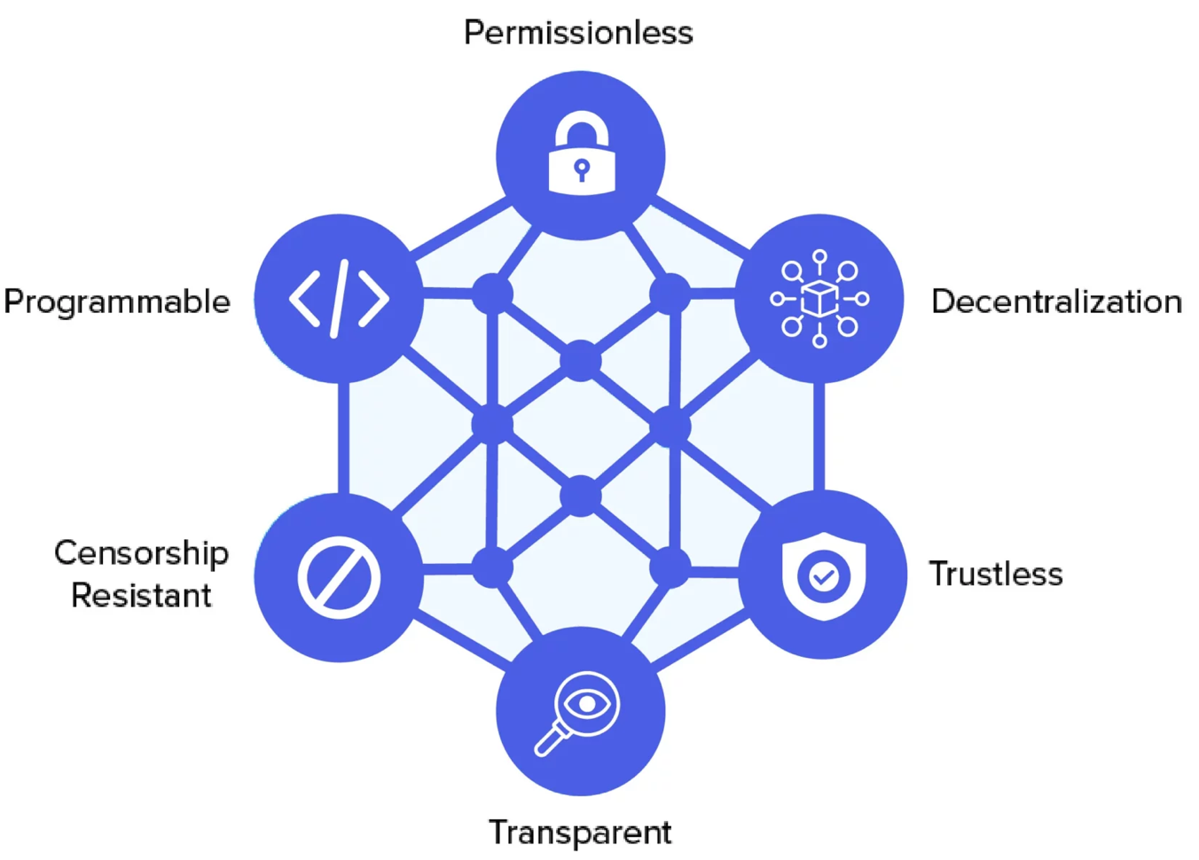
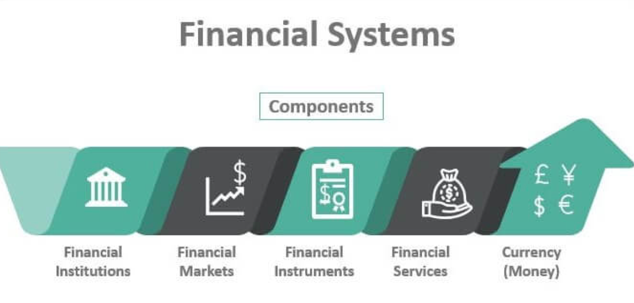
2. De-Fi
Sistema finanziario tradizionale
Ce-Fi

Slide 9
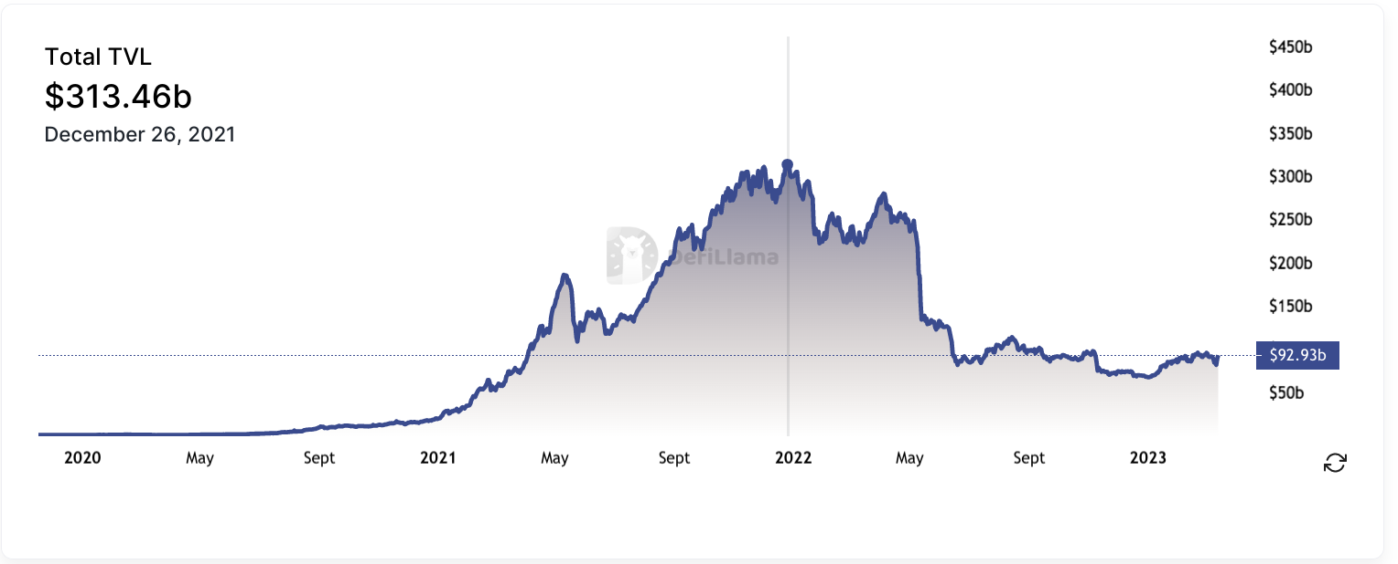
De-Fi

Slide 10
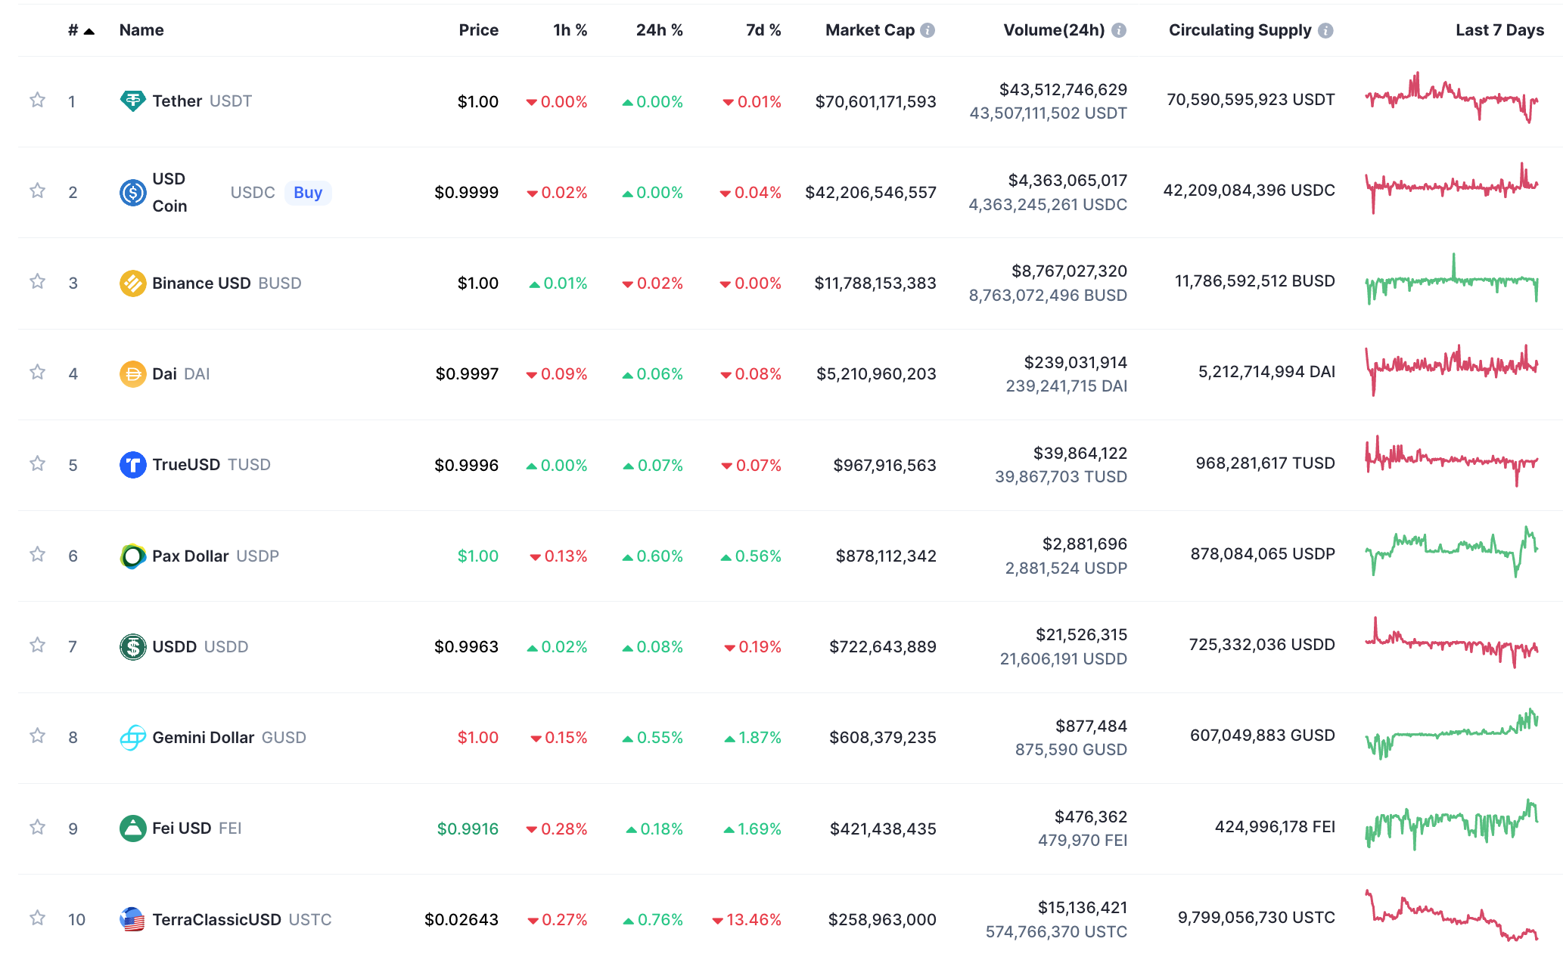
Principali stablecoin per capitalizzazione
3. Stablecoins
136 in tutto
fonte:
https://coinmarketcap.com/

Slide 11
→ DeFi
Trading con stablecoin su DEX
swap
ETH-BNT
swap
ETH-USDC
BNT
Uniswap
swap
REN-ETH
USDC
REN
swap
REN-GYEN
GYEN
Curve
ETH
swap
BTC-USDC
USDT
swap
BTC-USDT
BTC
swap
BTC-ETH
Thorchain
11

Slide 12
→ DeFi
Trading con stablecoin su DEX
swap
USDC-ETH
BNT
Uniswap
USDC
swap
GYEN-REN
REN
GYEN
Curve
ETH
swap
USDC-ETH
USDT
BTC
swap
USDT-BTC
Thorchain
12

Slide 13
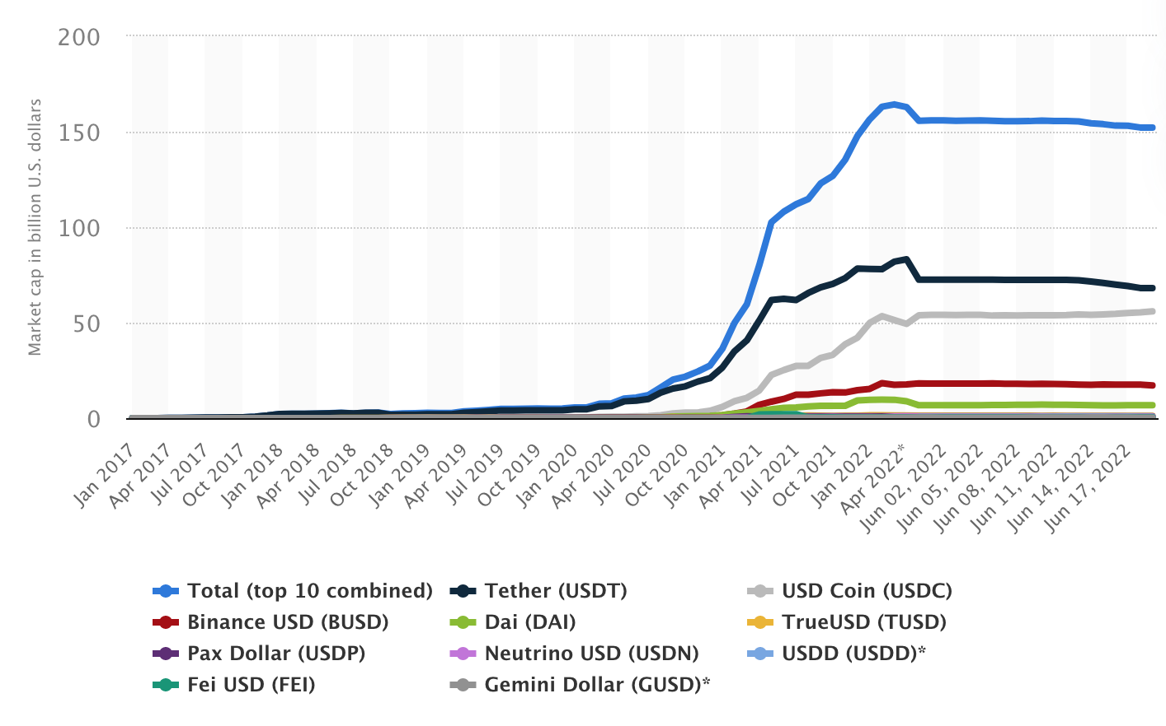
Capitalizzazione oggi: circa 145 b$
fonte:
https://www.statista.com

Slide 14
Ammonimenti della BIS sulle stablecoin:
Le stablecoin che raggiungono una scala globale potrebbero porre
sfide e rischi in ordine a:
Politica monetaria
Stabilità finanziaria
Sistema monetario internazionale

Slide 15
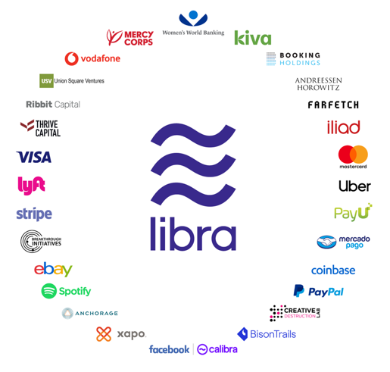
3. Criptovalute private
2.93 miliardi di utenti !!

Slide 16
Introduzione e riassunto
CONCLUSIONI
*) Finanza decentralizzata (DeFi)
*) Stablecoins
*) Criptovalute private
costituiscono una seria
MINACCIA
alla sovranità monetaria e alla funzione delle banche centrali

Slide 17
Panoramica CBDC
La risposta delle banche centrali a tale minaccia è la creazione delle
Central Bank Digital Currency (CBDC)
cioè valute fiduciarie digitali

Slide 18
Panoramica CBDC
Euro digitale NON significa quello che già conosciamo, cioè web-banking e
pagamenti digitali.
E’ un concetto completamente nuovo

Slide 19
Panoramica CBDC
Cosa sarà allora l’Euro digitale?
Sarà una Central Bank Digital Currency (CBDC)
cioè una valuta fiduciaria digitale gestita dalla BCE

Slide 20
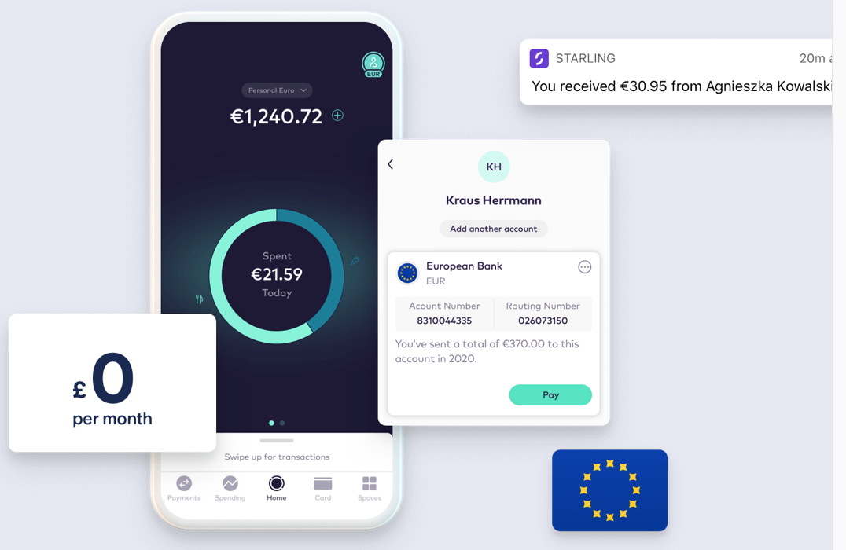
Panoramica CBDC
Dovrebbe sostituire il contante
Ora paghiamo (anche) con le banconote
e le monete
Dopo pagheremo (solo?) con una app
gestita direttamente dalla BCE

Slide 21
Panoramica CBDC
Euro digitale:
The digital euro would be like euro banknotes, but digital. It would be an electronic form of money, issued by the Eurosystem (the ECB and the national central banks of the euro area), and would be accessible to all citizens and firms.
A digital euro would not replace cash, but rather complement it. A digital euro would give people an additional choice about how to pay and make it easier to do so, contributing to accessibility and inclusion.
Fonte: BCE
https://www.ecb.europa.eu/paym/digital_euro/html/index.en.html

Slide 22
Panoramica CBDC
Ma non solo...
potremo ricevere il nostro stipendio/pensione direttamente
su un portafoglio virtuale (wallet), senza la necessità di un
conto corrente;
sarà possibile attuare la programmabilità del denaro
tramite gli smart-contracts
potrebbe realizzarsi la tanto agognata inclusione finanziaria

Slide 23
Introduzione e riassunto
Funzioni del denaro:
Mezzo di scambio
Unità di conto
Riserva di valore

Slide 24
Evoluzione del denaro
Introduzione e riassunto
Baratto
Moneta merce generica (bene che possiede valore d’uso)
Moneta merce non deperibile (conchiglie, piume, denti di animali, seta, ...)
Moneta metallica (oro, argento, bronzo, rame,...), di peso e quantità garantita dall’autorità
Banconote (806 d.c. Cina)
1844 - Converitibilità tra banconote e oro (Bank Act, Inghilterra)
Gold Standard (diffusione nel mondo della piena convertibilità banconote/oro)
1944 - Accordi di Bretton Woods – USD unica valuta convertibile in oro a 35$/oncia (28,35 g)
1971 - Fine della converitibilità in oro e nascita delle valute fiduciarie (valute fiat)
2022 – Prima CBDC in Cina

Slide 25


Spazio progettuale dell’Euro digitale
EUBOF
Tutto quanto segue è basato su un documento di
EUBOF (2021)
Central Bank Digital Currencies and a Euro for the Future

Slide 26
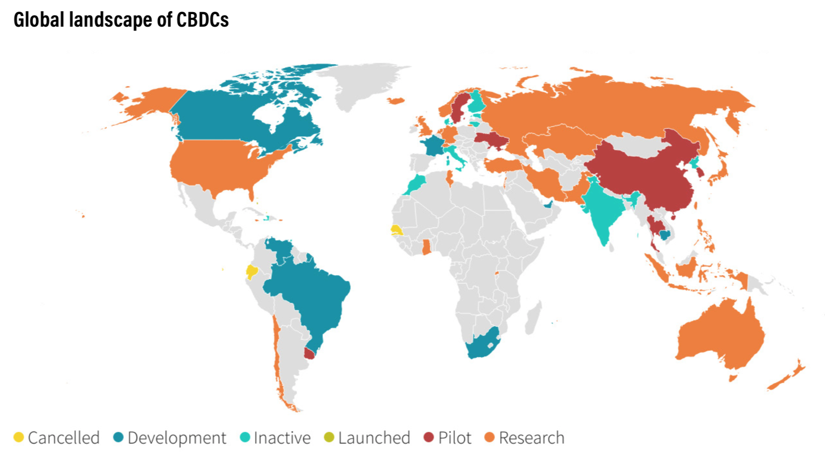
Panoramica CBDC
90% delle banche centrali stanno
studiando il problema
40% ha dei prototipi
16% sta conducendo studi pilota
Fonte: Reuters research, Harvard Kennedy School Belfer Center & Atlantic Council

Slide 27
Panoramica CBDC
THE GLOBAL CBDC COMPETITIVE LANDSCAPE

Slide 28
Panoramica CBDC
In funzione dal febbraio 2022
83 miliardi di Yuan (12,3 b$)
spesi in
264 milioni di transazioni
(maggio 2022)

Slide 29
Infrastruttura dei pagamenti
nella zona Euro
RTGS - Real-Time Gross Settlement
Motivazioni Euro digitale
1999 – Introduzione dell’Euro
2002 - Trans-European Automated Real-time Gross Settlement Express Transfer System for Europe (TARGET)
2007 - TARGET2
2018 - TARGET Instant Payment Settlement, or TIPS
aggiornamento richiesto per i pagamenti istantanei
L’ Euro digitale sarebbe il prossimo passo in questo processo

Slide 30
Motivazioni Euro digitale
Motivazioni per l’adozione dell’Euro digitale
Pagamenti efficienti e sicuri
Inclusione finanziaria
Mantenimento della sovranità finanziaria
Adattabilità a innovazioni future

Slide 31
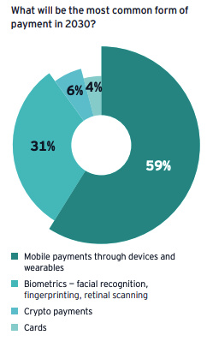
Motivazioni Euro digitale
1. Pagamenti efficienti e sicuri
I pagamenti non in contanti cresciuti in modo esponenziale
con l’e-commerce.
2018 – 2019 pagamenti elettronici per 160 trilioni di euro.

Slide 32
Motivazioni Euro digitale
2. Inclusione finanziaria
Contante gradualmente eliminato
Banche commerciali non interessate a espandere i propri servizi a gruppi finanziariamente esclusi, che non posseggono un conto corrente bancario.
Con CBDC possibile estensione di servizi finanziari a
1.7 miliardi di persone prive di servizi bancari nel mondo
26% in Europa* (2016)
Basta solo Internet, un computer e/o uno smartphone.
* https://data.europa.eu/doi/10.2874/863808

Slide 33
Motivazioni Euro digitale
3. Sovranità finanziaria
Concorrenti di una banca centrale nel
monopolio della creazione di denaro:
Bitcoin e stablecoins
Monete digitali emesse privatamente, come Diem di Facebook (Libra)
CBDC sviluppate da altre banche centrali

Slide 34
Motivazioni Euro digitale
4. Adattabilità a innovazioni future
Saper accogliere e inglobare tendenze future in ambito finanziario
Programmabilità del denaro secondo regole complesse.
Interoperabilità con altri sistemi digitali (IoT, M2M (machine-to-machine)..

Slide 35
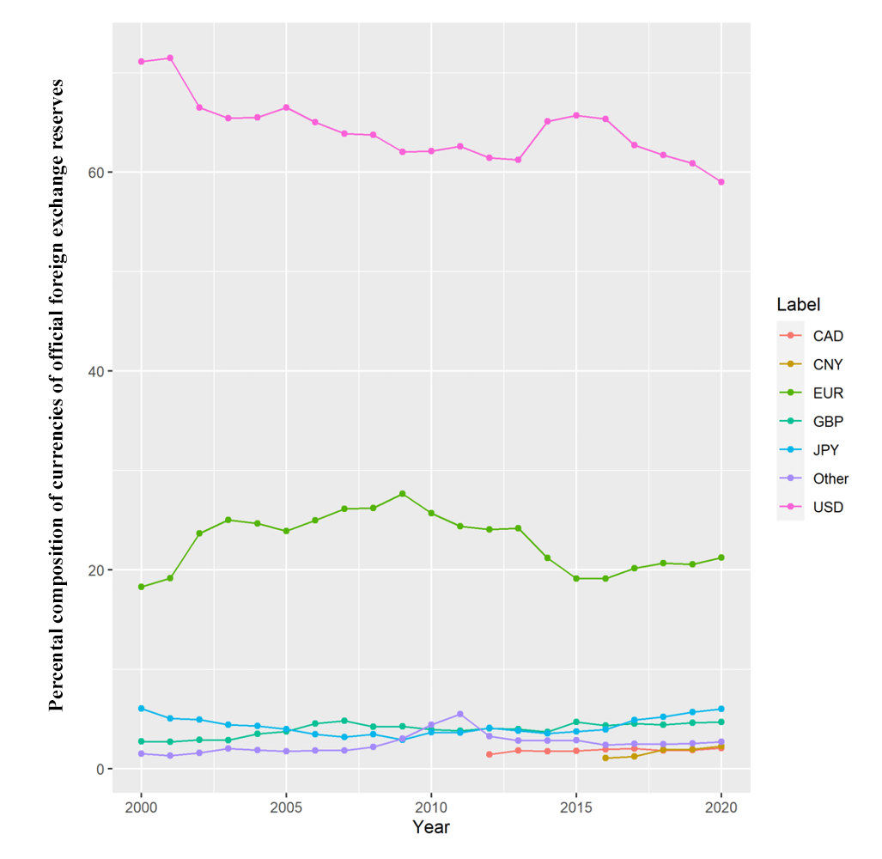
Motivazioni Euro digitale
USD
Dominanza della
varie valute
EUR
JPY
GBP
CNY

Slide 36
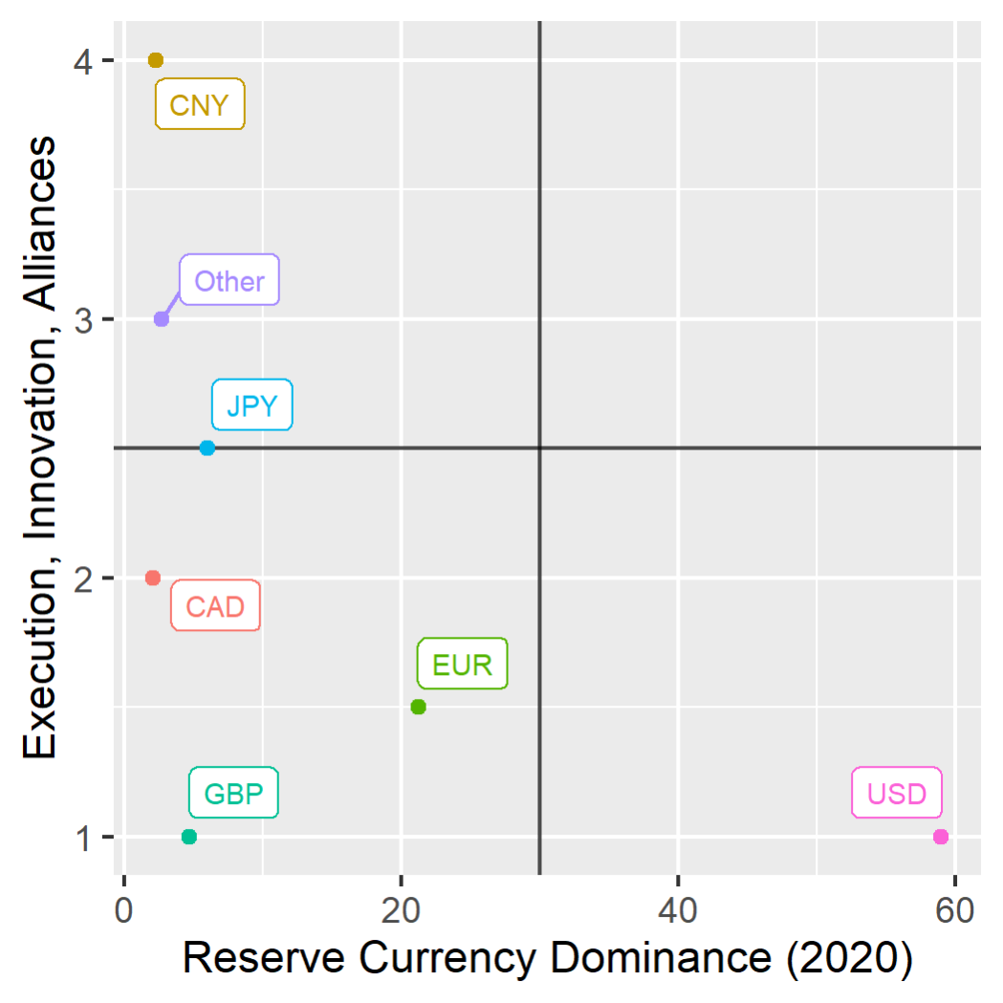
Motivazioni Euro digitale
Il quadrante
magico di
Gartner per le
valute
Le CBDC dovrebbero
raggiungere questo
quadrante in alto a
destra

Slide 37
Motivazioni Euro digitale
Un aspetto chiave di questo panorama competitivo è riconoscere
che esistono due tipi distinti di operatori:
Attori istituzionali (Central Banks, IMF, BIS, World Bank, G7, G20, ...)
Ospiti non invitati e non graditi, cioè attori non istituzionali
Esempio di ospiti non invitati:
Bitcoin e il suo ecosistema
Ethereum, smart contracts e De-Fi
Stablecoins pubbliche e private (Libra/Diem)

Slide 38
Bitcoin e il suo ecosistema
Motivazioni Euro digitale
Esiste già e opera da oltre un decennio.
Ha un marchio riconoscibile facilmente, già utilizzato da centinaia di milioni di persone
Ha un vivace ecosistema di fornitori di servizi
Ha un grande mercato globale
Piano di inflazione algoritmico (e limitato)
Resistenza alla censura
Percepito come riserva di valore e copertura dell'inflazione
Ha corso legale a San Salvador e Repubblica Centraficana.

Slide 39
Motivazioni Euro digitale
Principali svantaggi di Bitcoin:
Bassissima scalabilità (7 transazioni/sec, VISA ne ha 24000)
Consumo energetico e impatto ambientale del suo meccanismo
di consenso, basato sul PoW

Slide 40
Motivazioni Euro digitale
Ethereum, smart-contracts e DeFi
Ethereum inizia dove finisce Bitcoin:
linguaggio Turing-completo (Solidity)
Smart-contract
De-Fi, DEX, NFT, etc.

Slide 41
Motivazioni Euro digitale
Principali svantaggi di Ethereum:
Halting problem, Rice theorem
Il Bitcoin si evolve lentamente ma inesorabilmente,
Ethereum invece cambia rapidamente e a volte non è chiaro
agli utenti se i cambiamenti sono effettivamente positivi.
Troppa centralizzazione e potere di governo sotto
un'unica persona (Vitalik Buterin)
Peso di un nodo pieno (7TB di spazio, 400 GB for Bitcoin)

Slide 42
Motivazioni Euro digitale
Stablecoins
Le Stablecoin sono criptovalute legate a una valuta fiduciaria, come il dollaro,
l’euro o un paniere di valute.
Ci sono almeno 60 progetti a oggi
USDT, USDC, BUSD, UST, DAI, TUSD, USDP, .... sono esempi di monete stabili
agganciate a US $
USDD è una stablecoin algoritmica
JPM coin (JP Morgan Chase)
DIEM (ex-Libra), la prossima stablecoin di Facebook, accusata dal Congresso
USA di minacciare la stabilità finanziaria della FED

Slide 43
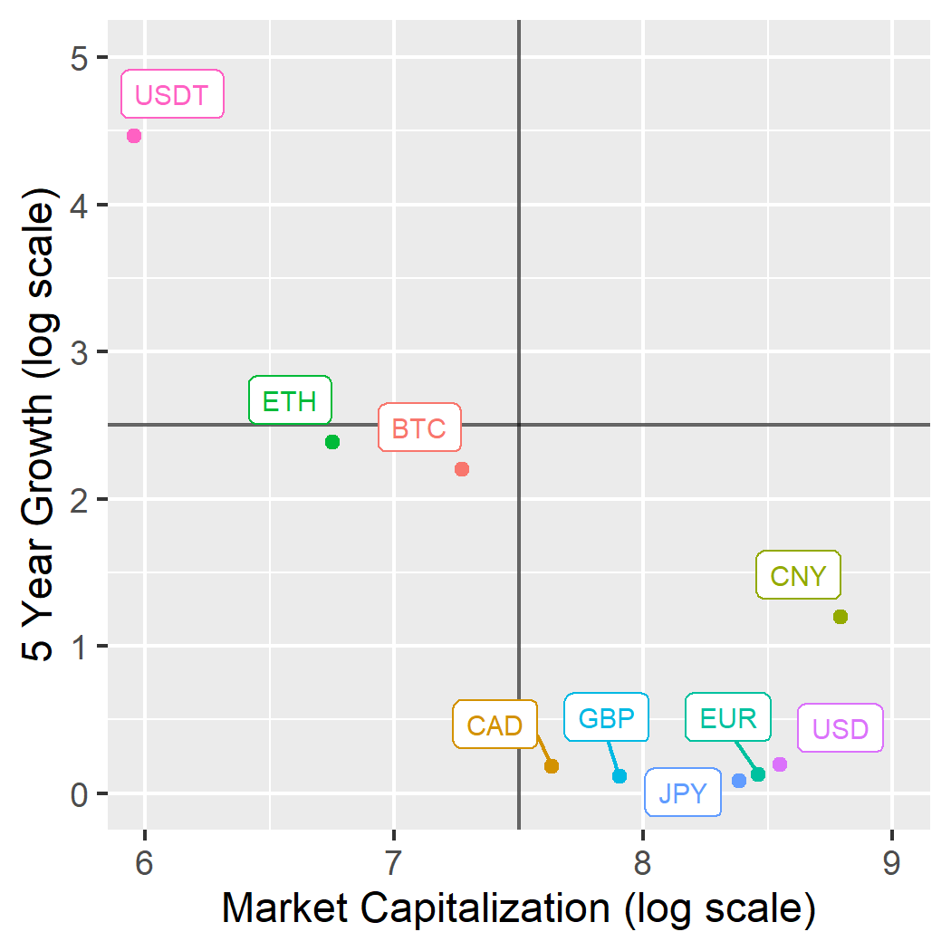
Motivazioni Euro digitale
Gartner Magic
Quadrant for
(crypto-)currencies
Le CBDC dovrebbero
raggiungere questo
quadrante in alto a
destra

Slide 44
Opzioni progettuali
Opzioni progettuali per l’Euro digitale
Architettura
centralista vs federalista;
Infrastruttura
conventionale (RTGS/TIPS) vs DLT (Distributed Ledger Technology);
Tecnologia di accesso (Evidence of ownership)
acconto (account-based) vs moneta digitale (token-based)

Slide 45
Architettura
Architettura
Centralista vs Federalista
Centralista:
BCE responsabile nella gestione diretta del portafoglio di ogni
cittadino, KYC/AML ecc.
Federalista:
portafogli gestiti dalle banche commerciali;
collateralizzazione 1:1 con l’Euro digitale detenuto dalla BCE.

Slide 46
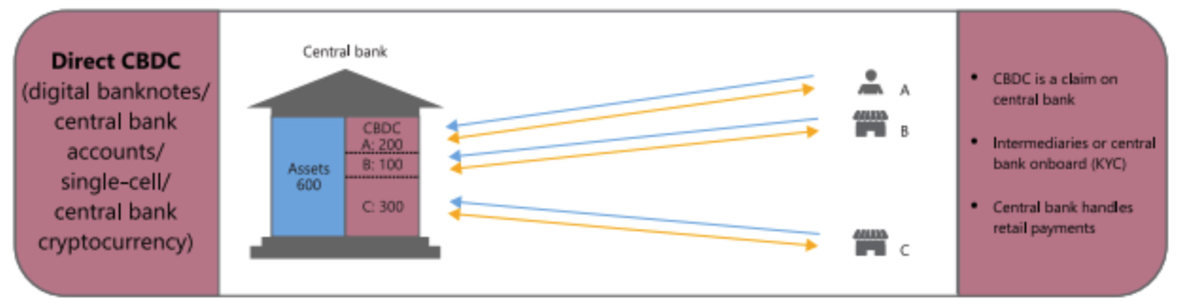
Architettura
Modello centralista
Svantaggi
BCE dovrebbe accogliere nuove responsabilità per le quali non è preparata
(KYC/AML)
Disintermediazione delle banche commerciali

Slide 47
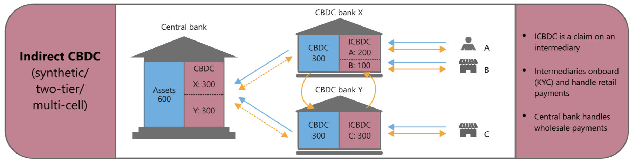
Architettura
Modello federalista
Vantaggi
Minimo imapatto sul sistema bancario attuale, che rimane responsabile
della gestione dei clienti (KYC, AML)

Slide 48
Infrastruttura
Infrastruttura
RTGS/TIPS vs DLT/Blockchain
RTGS - Europe’s Real Time Gross Settlement System, or
TIPS (TARGET Instant Payment Settlement)
DLT - Distributed Ledger Technology

Slide 49
RTGS/TIPS
Infrastruttura
Vantaggi
Ha dato prova di essere sicuro, stabile, scalabile, 24/7/365
Transizioni quasi instantanee
99% in < 5 s, 40 milioni di pagamenti giornalieri
500-2000 transazioni/sec
Impiega tecnologie e infrastrutture già esistenti
Svantaggi
numero limitato di istituzioni partecipanti nella rete
manca interoperabilità con le blockchain pubbliche (BTC, ETH, De-Fi...)
In uno scenario token-based si avrebbe la necessità di modifiche strutturali
alla rete TIPS

Slide 50
Infrastruttura
DLT/Blockchain
Pubbliche vs private
Pubbliche: acefale, fuori controllo da autorità finanziarie e politiche, liberamente
accessibili, resistenti alle censure (BTC, ETH, SOL, ...).
Algoritmi pesanti di consenso
(trilemma della blockchain: sicurezza, decentralizzazione, scalabilità)
Private: richiedono privilegi di accesso, operano in ambiente meno critico
Validano le transazioni con un meccanismo Proof of Authority (PoA):
numero limitato di nodi referenziati che asseverano le transazioni e aggiornano
il libromastro (p.es. banche centrali, banche commerciali, società private...)
Non necessitano pesanti algoritmi di consenso per validare le transazioni

Slide 51
DLT/Blockchain
Infrastruttura
Vantaggi
PoA DLT/blockchain consentono l’adozione di un approccio token-based
Possibile interoperabilità con altre blockchain
Programmi e app sviluppati nelle blockchain pubbliche potrebbero funzionare in modo nativo nell’ambito dell’Euro digitale
Svantaggi
Costi (e pericoli) notevoli per lo sviluppo
Non-interoperabilità con le infrastrutture di pagamento esistenti (RTGS/TIPS)

Slide 52
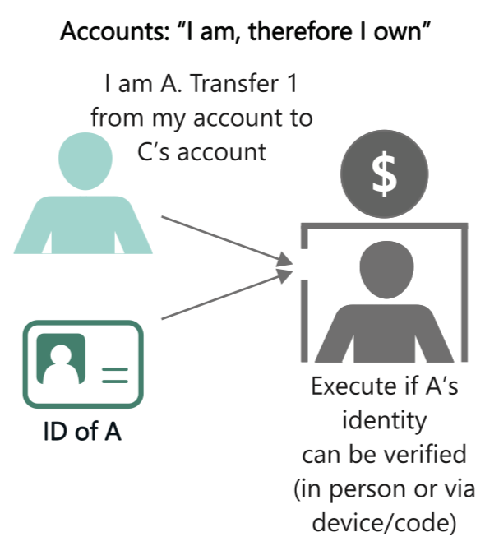
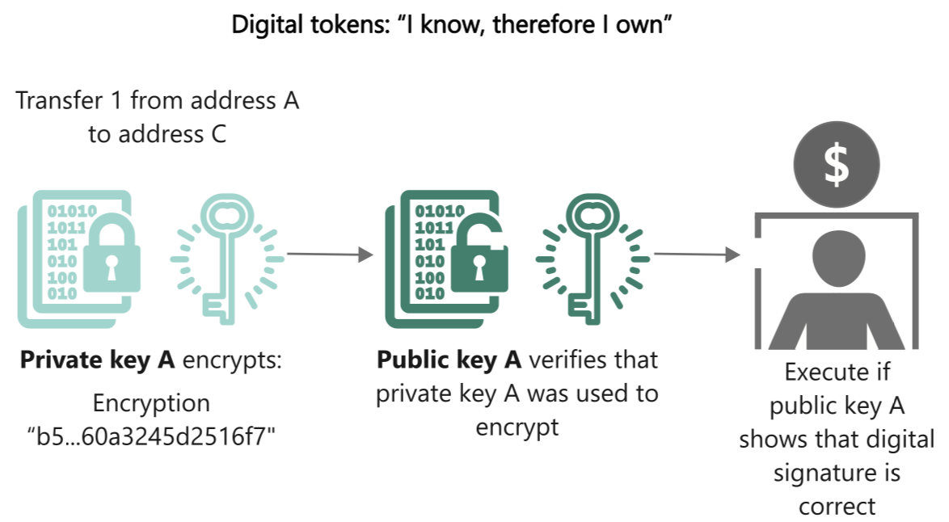
Tecnologia di accesso
Acconto vs Moneta digitale
Tecnologia di accesso
Acconto
Io sono (KYC)
e dunque io posseggo
Moneta digitale
Io conosco (la chiave)
e dunque io posseggo

Slide 53
Tecnologia di accesso
Acconto
Vantaggi
interoperabilità con i sistemi di pagamento esistenti
transizione morbida verso l’Euro digitale - le banche commerciali già operano con questo sistema
assicurati meccanismi KYC/AML
Svantaggi
mancanza di inclusione finanziaria
mancanza di privatezza

Slide 54
Tecnologia di accesso
Moneta digitale
Vantaggi
privatezza, accessibilità; simile al contante
inclusione finanziaria
Svantaggi
richiede KYC, AML adeguati

Slide 55
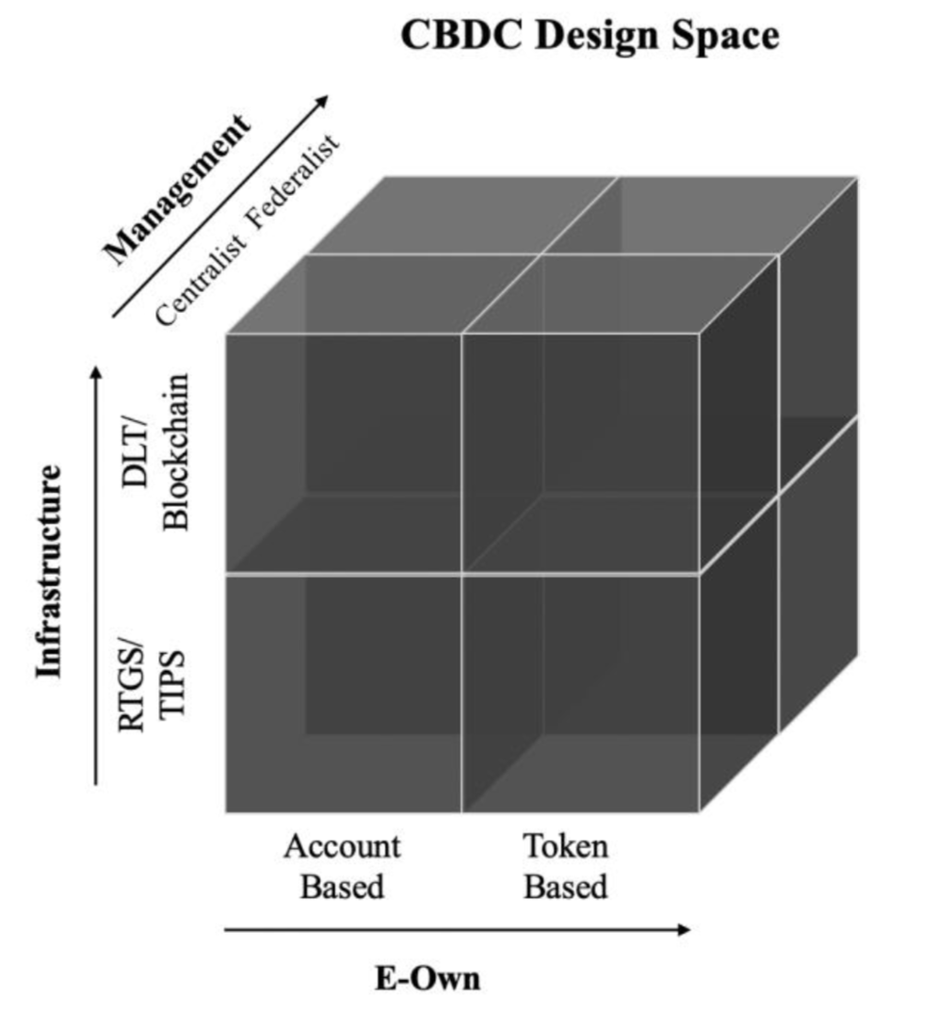
Spazio pregettuale
Opzioni progettuali per l’Euro digitale
Architettura:
Centralista
Federalista
Infrastruttura:
RTGS/TIPS
DLT/Blockchain
Tecnologia di accesso:
Account-based
Token-based (Moneta digitale)

Slide 56
Opzioni progettuali per l’Euro digitale
Spazio pregettuale
ARC Account-Based RTGS/TIPS Centralist Digital Euro
ARF Account-Based RTGS/TIPS Federalist Digital Euro
ADC Account-Based DLT/Blockchain Centralist Digital Euro
ADF Account-Based DLT/Blockchain Federalist Digital Euro
TRC Token-Based RTGS/TIPS Centralist Digital Euro
TRF Token-Based RTGS/TIPS Federalist Digital Euro
TDC Token-Based DLT/Blockchain Centralist Digital Euro
TDF Token-Based DLT/Blockchain Federalist Digital Euro

Slide 57
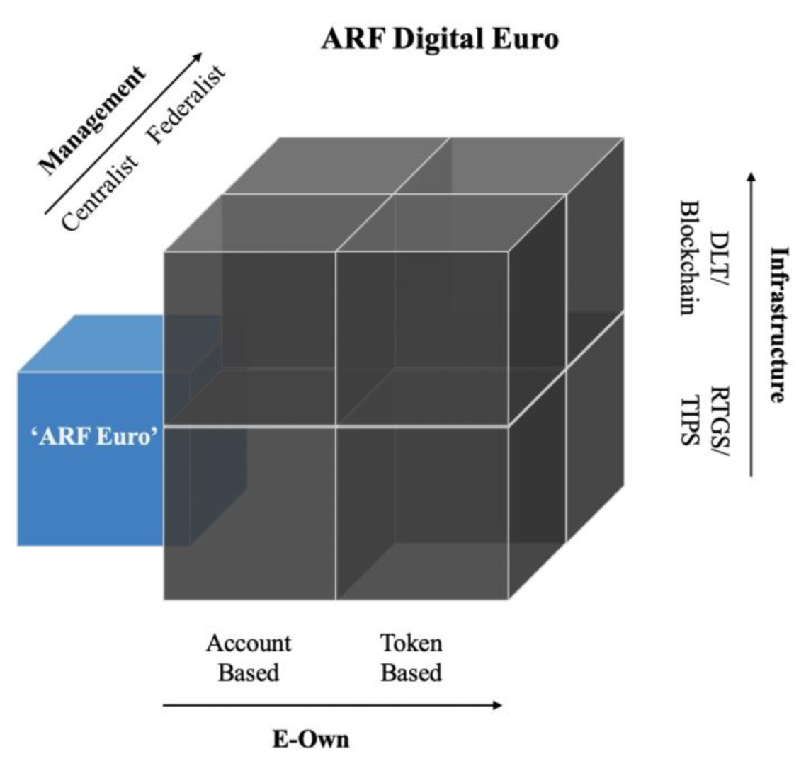
Spazio pregettuale
Account-based
RTGS/TIPS
Federalista
ARF
E’ il modello più vicino ai
sistemi di pagamento
attualmente in uso

Slide 58
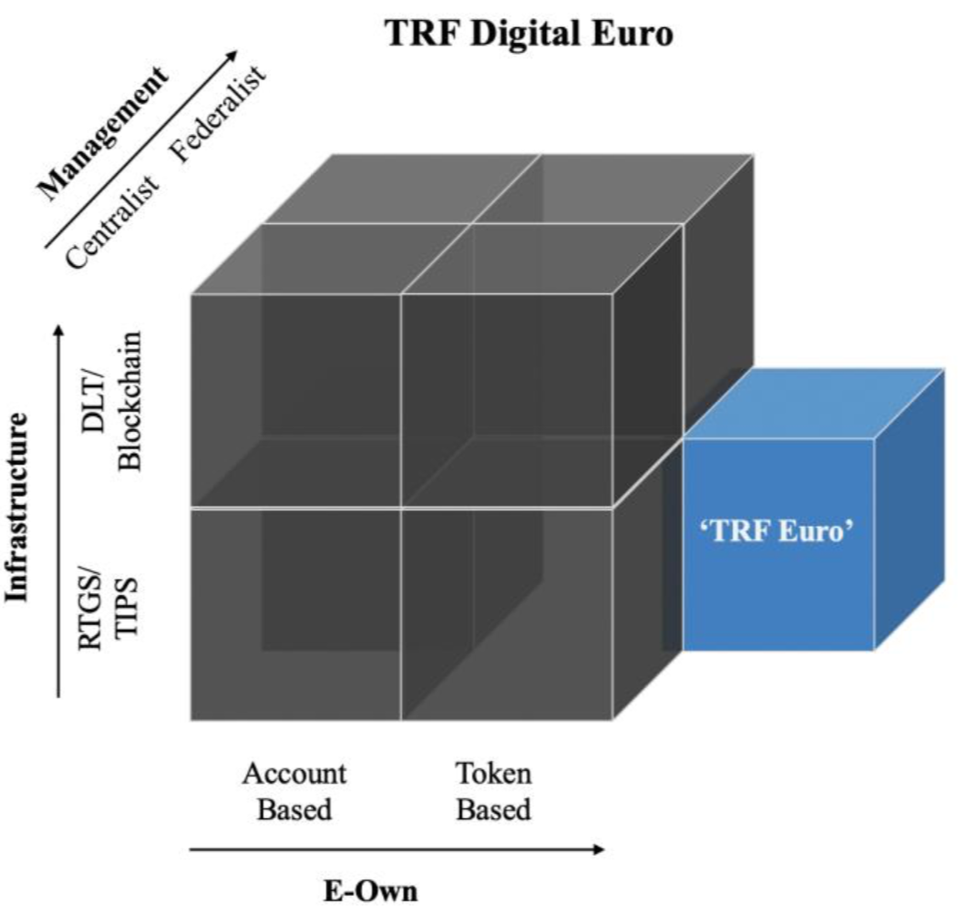
Spazio pregettuale
Token-Based
RTGS/TIPS
Federalista
TRF
Richiederebbe uno sforzo
notevole per integrare una
struttura Token-based
all’interno di RTGS/TIPS

Slide 59
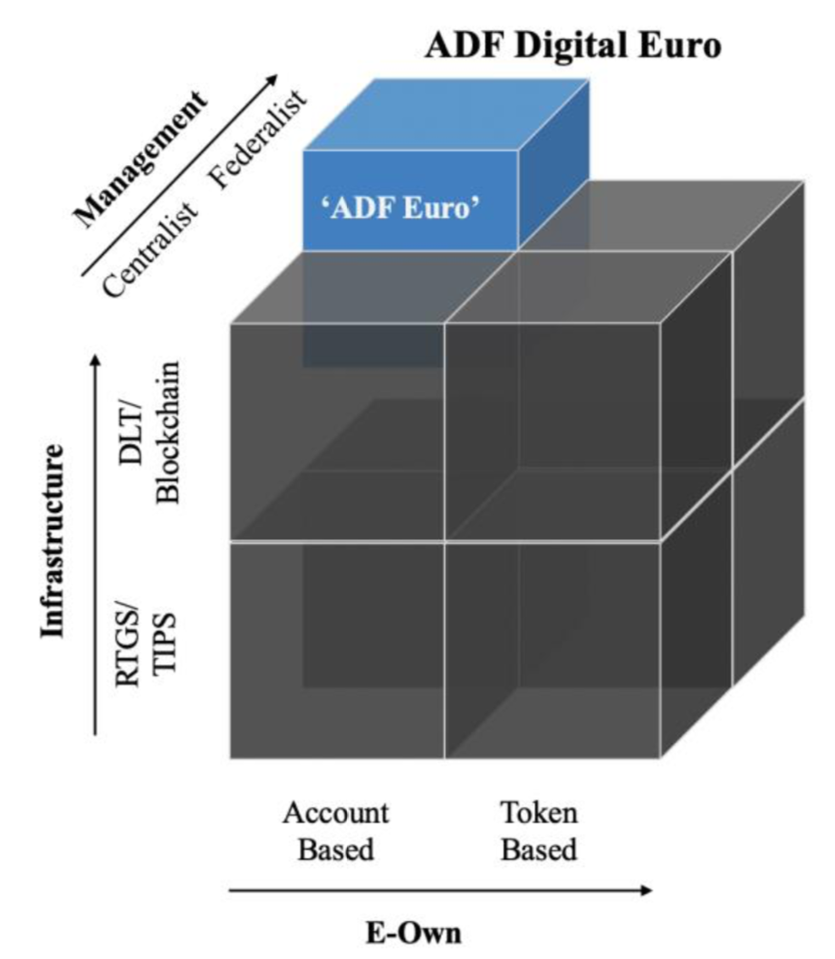
Spazio pregettuale
Accunt-based
DLT/Blockchain
Federalista
ADF
Blockchain PoA gestita da
ECB e banche commerciali che
servono come nodi validatori
Consentirebbe il denaro programmabile

Slide 60
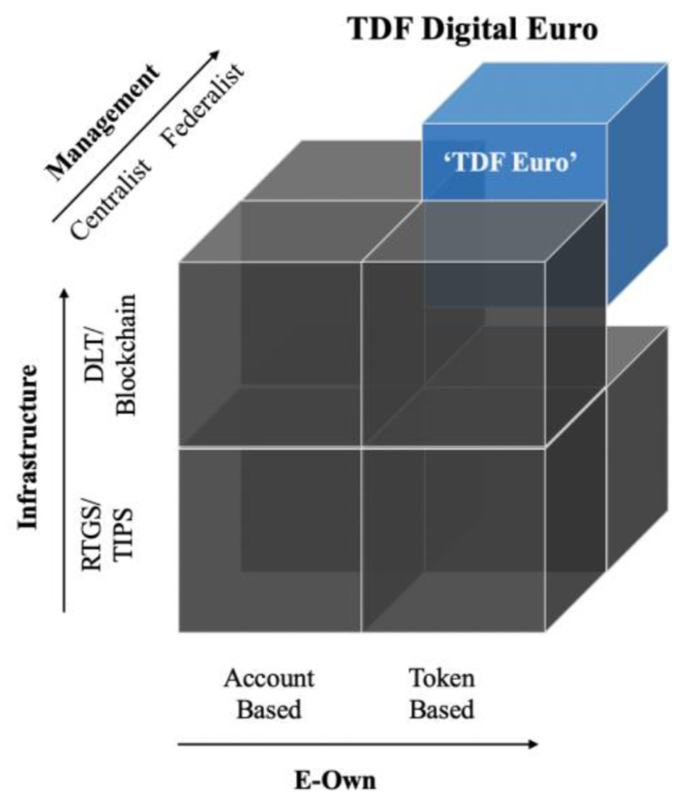
Spazio pregettuale
Token-based
DLT/Blockchain
Federalista
TDF
E’ il modello più vicino a una
blockchain pubblica
Assomiglia molto a un sistema
Bitcoin autorizzato.
BCE e banche commerciali operano
come nodi validatori su una blockchain PoA
Consentirebbe il denaro programmabile

Slide 61
Spazio pregettuale
In conclusione ...
Schema federalista decisamente più attraente di quello centralista
La scelta account/moneta digitale non è critica
(ma c’è il problema dell’inclusione finanziaria)
Blockchain/DLT ridondante in un modello PoA, quando sono
coinvolte parti fidate (ma c’è il problema dell’interoperabilità)

Slide 62
Spazio pregettuale
Tuttavia...
Una DLT/Blockchain PoA corredata di smart-contracts offrirebbe soluzioni analoghe a
quelle offerte dalle blockchain pubbliche, ma garantite dalla BCE.
Il codice open-source già disponibile per applicazioni dApp o DeFi verrebbe nativamente
supportato dall’Euro digitale.
Un Euro digitale compatibile con EVM (Ethereum Virtual Machine) beneficerebbe
di soluzioni di interoperabilità cross-chain già sviluppati per le blockchain pubbliche
L’interoperabilità cross-chain consentirebbe di drenare liquidità dalla De-Fi

Slide 63
De-Fi
Sistema finanziario tradizionale
Ce-Fi

Slide 64
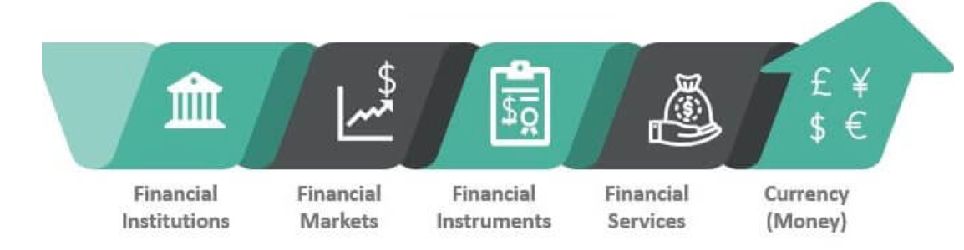
De-Fi
Euro Digitale basato
su blockchain

Slide 65
Denaro programmabile
Denaro programmabile nel contesto dell’Euro digitale
Vantaggi associati alla programmabilità dei pagamenti digitali:
automazione di vari processi associati ai pagamenti (processi più efficienti);
automazione del processo affidabile, verificabile, incontestabile e non falsificabile;
fiducia nel processo basata sulle garanzie fornite dalla BCE.
Tutto ciò grazie agli smart-contracts, che offrono un mezzo per gestire processi
digitali tra parti diverse, senza la possibilità di qualsiasi parte di modificare il codice
che verrà automaticamente eseguito.

Slide 66
Denaro programmabile
Possibili casi d’uso per l’Euro digitale
Avvio automatico di un processo, a seguito di un pagamento, quale:
Liquidazione IVA automatizzata
Servizi notarili
De-Fi: finanza decentralizzata asseverata dalla BCE

Slide 67
Denaro programmabile
... ma anche
segnalazione automatica di transazioni che non soddisfano determinati
criteri normativi, (soglie monetarie, attività su "dark web" ..., transazioni
sospette);
impedire l'esecuzione di (alcune) operazioni con soggetti sanzionati
(incriminati, condannati, ...) o a rischio (drogati, alcolisti, tabagisti, ...)
o che non soddisfano specifici criteri ...
sanzionare un soggetto impedendogli di spendere i propri soldi.

Slide 68
Esempio di limitazioni in tal senso:
negazione di transazioni che superano una quota CO₂ associata alla spesa
Esiste già una ’’green credit card’’ di Vancity Group (banca canadese) che
tiene traccia della quota CO₂ accumulata*
* https://www.vancity.com/AboutVancity/News/MediaReleases/VancityAnnouncesAnotherFirstAcreditcardthatcountsyourcarbonfootprint/

Slide 69
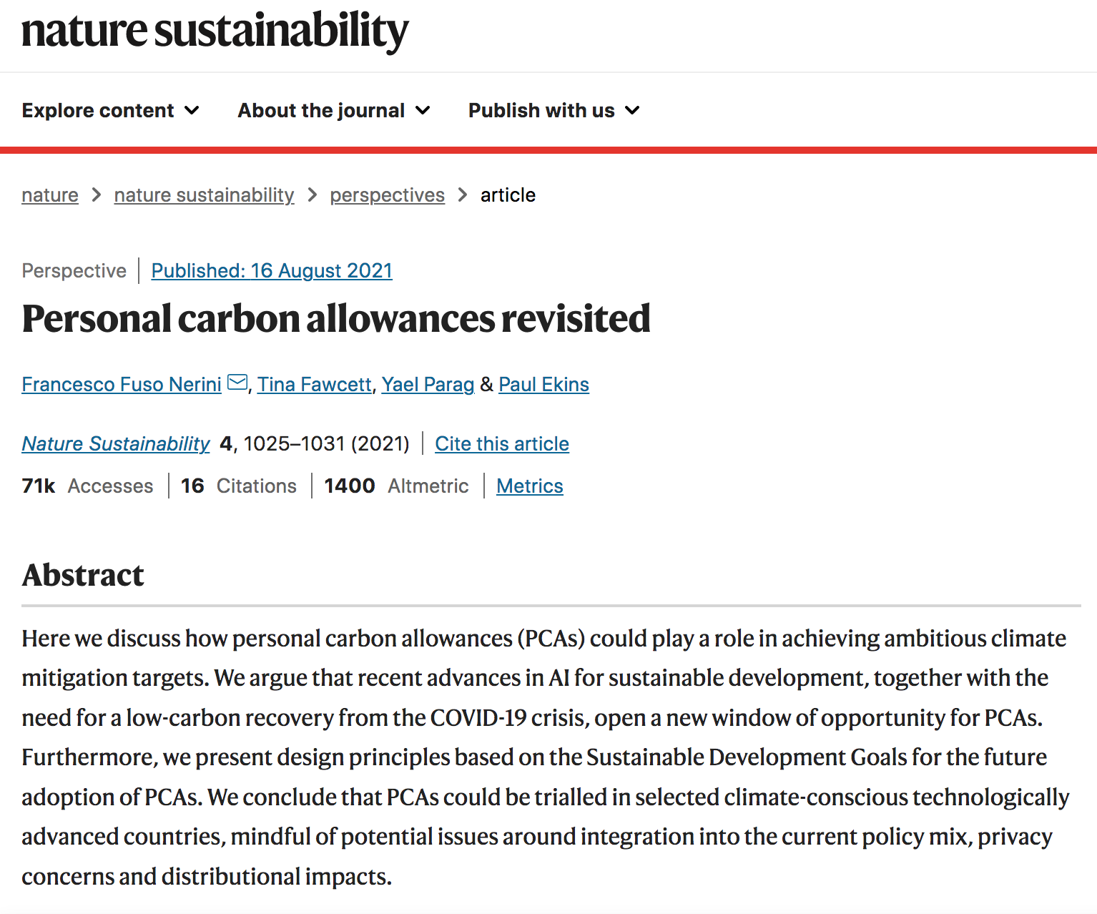

Slide 70
In altre parole esisterebbe la tecnologia per poter controllare,
in modo preciso e raffinato, il comportamento dei cittadini.
Una CBDC messa nelle mani sbagliate
potrebbe portare a una società distopica
nella quale si limitano alcuni diritti dei
cittadini, usando la valuta fiduciaria come giogo

Slide 71
Fase di investigazione dell’Euro digitale: Ott 2021 → Ott 2023
Recente selezione delle aziende coinvolte nella sperimentazione
per i vari profili di impiego dell’Euro digitale:
Peer-to-peer online payments – CaixaBank (banca spagnola);
Peer-to-peer offline payments – Worldline (società francese di servizi di pagamento);
Point of sale payments initiated by the payer – EPI (European Payments Initiative);
Point of sale payments initiated by the payee – Nexi (azienda italiana di servizi di pagamento;
e-commerce payments – Amazon (azienda USA di commercio e logistica)

Slide 72
Bibliografia
Auer, R. and Boehme, R. (2020) ‘The technology of retail central bank digital
currency’. Available at: https://www.bis.org/publ/qtrpdf/r_qt2003j.htm
ECB (2020a) ‘Payments in a digital world’.
Available at: https://www.ecb.europa.eu/press/key/date/2020/html/
ecb.sp200910~31e6ae9835.en.html
ECB (2020b) ‘Report on a digital euro’
EUBOF (2021) Central Bank Digital Currencies and a Euro for the Future
Bordo, M. D., & Levin, A. T. (2017). Central bank digital currency and the
future of monetary policy (No. w23711). National Bureau of Economic Research
Viñuela, C., Sapena, J., & Wandosell, G. (2020). The Future of Money and the
Central Bank Digital Currency Dilemma. Sustainability, 12(22), 9697.
Kraken Intelligence (2021) The rise of central bank digital currencies
FED (2022) Money and Payments: The U.S. Dollar in the Age of Digital Transformation

